Slide 1
HRVATSKI OLIMPIJSKI DAN
10.09.2014.
BROD NA KUPI
OŠ FRANA KRSTE FRANKOPANA

Slide 2
Ove godine, Hrvatski olimpijski dan obilježen je natjecanjem učenika škole u ‘’Olimpijskom višeboju’’.
Cilj: Uključivanje učenika u sportska događanja i razvijanje natjecateljskog duha kroz zabavu.
Mjesto rada: OŠ Frana Krste Frankopana
(zbog kišovitog vremena natjecanje je provođeno u prostorijama škole – dvorani i holu)

Slide 3
OLIMPIJSKI VIŠEBOJ
Discipline natjecanja:
Skok udalj
Gađanje lopticom u metu
Ubacivanje lopte u koš
Bacanje medicinke udalj
Trčanje 20 m

Slide 4
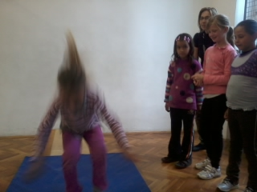
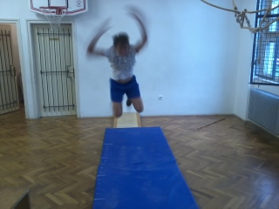
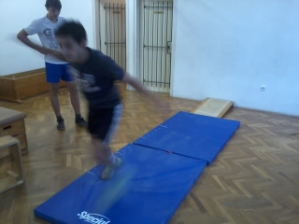
SKOK UDALJ

Slide 5
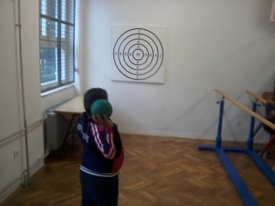
GAĐANJE LOPTICOM U METU

Slide 6
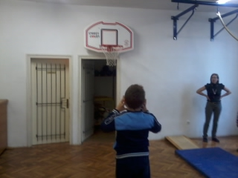
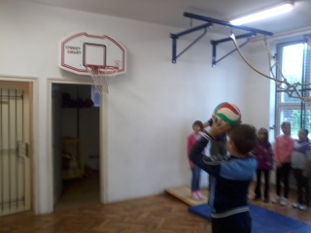
UBACIVANJE LOPTE U KOŠ

Slide 7
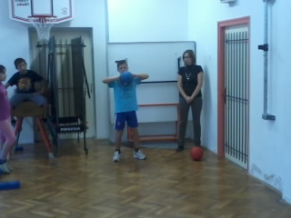
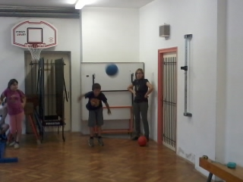
BACANJE MEDICINKE

Slide 8
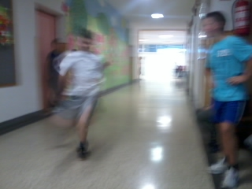
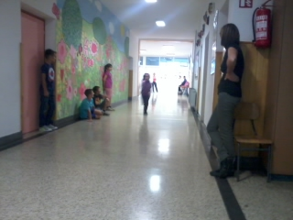
TRČANJE NA 20 M

Slide 9
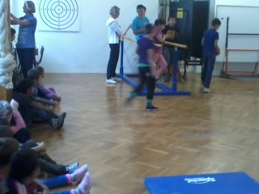
U obilježavanju Hrvatskog Olimpijskog dana sudjelovali su učenici i učenice razredne i predmetne nastave, ukupno 27 učenika.

Slide 10
NAJBOLJI OLIMPIJCI ŠKOLE
Predmetna nastava:
Dječaci: Josip Muhvić – 49 bodova
Djevojčice: Pamela Rupar – 39 bodova
Razredna nastava:
Dječaci: Demir Litanj – 44 boda
Djevojčice: Suzana Litanj – 34 boda

Slide 11
U realizaciju provođenja Olimpijskog višeboja aktivno su se uključile učiteljice:
Ana Mihelčić Šamec
Jelena Glad
Marijeta Tonković
Hvala Vam učiteljice!!
Izradio: Zoran Skender

